Slide 1
Использование приёмов игрового самомассажа для детей с нарушениями речи

Slide 2
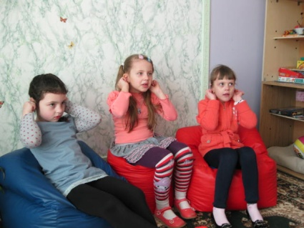
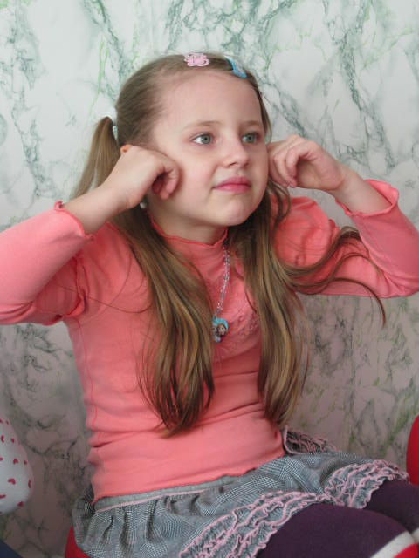
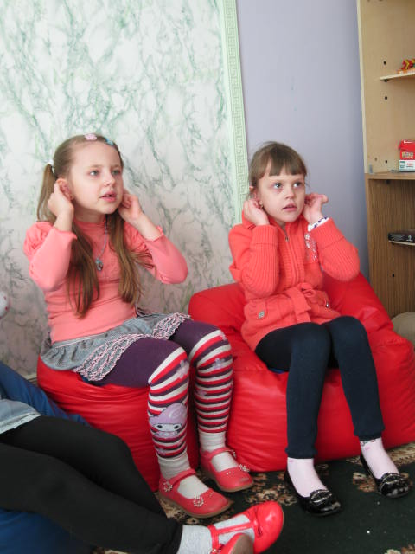
Самомассаж лица «Озорные мишки»
Взявшись за середину ушной раковины, оттягивать её вперед, а затем назад.
Оттяну вперед я ушки, а потом назад.
Словно плюшевые мишки, детки в ряд сидят.
Раз, два, три- скажу, четыре, пять и шесть, и семь.
Не забудь: массаж для ушек нужно делать всем.
Оттяну вперед я ушки, а потом назад.
Словно плюшевые мишки, детки в ряд сидят.

Slide 3
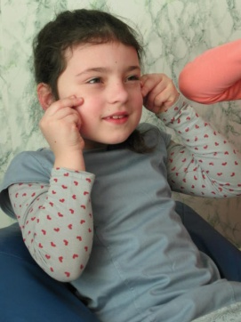
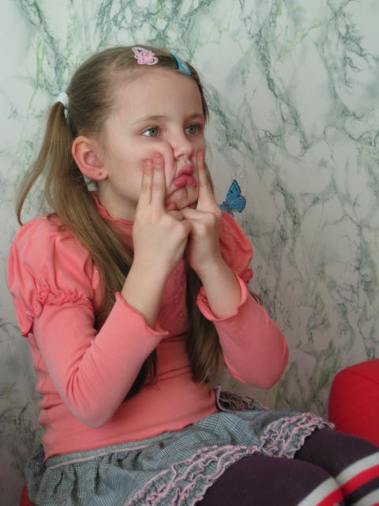
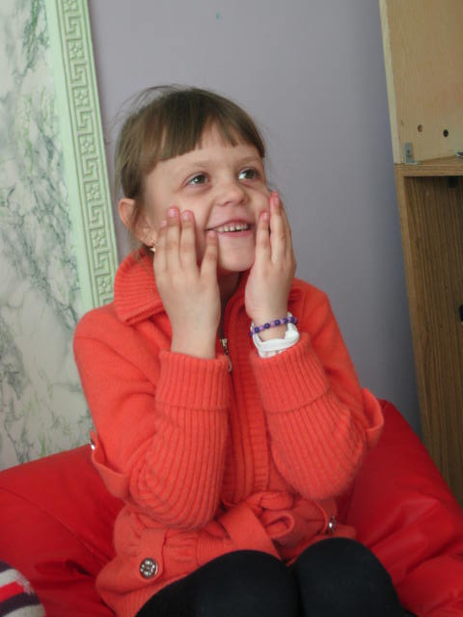
Указательным и средним пальцами рук одновременно интенсивно рисовать круги на щеках
А теперь по кругу щечки дружно разотрем,
Так забывчивым мишуткам память разовьем.
Раз, два, три-скажу, четыре, пять и шесть и семь.
Не забудь массаж для щечек нужно делать всем!

Slide 4
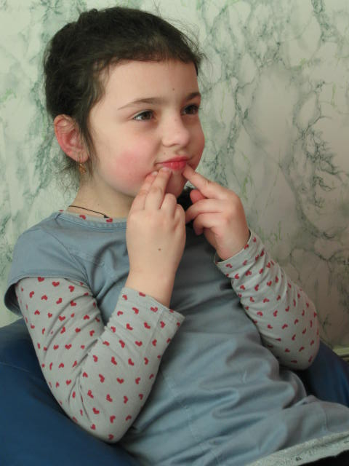
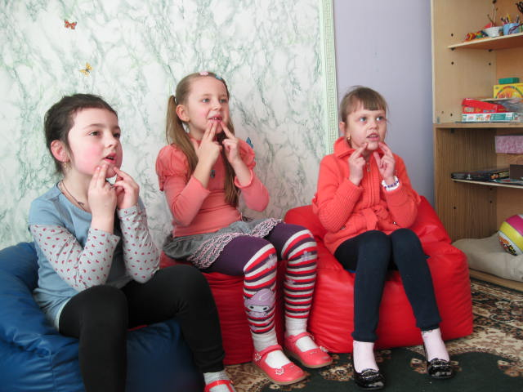
Теми же двумя пальцами рисовать круги на подбородке, считая до 10
На подбородке круг черчу, мишке я помочь хочу,
Четко, быстро говорить, звуки все произносить.
Раз, два, три- скажу четыре, пять и шесть и семь.
Не забудь массаж такой нужно делать всем!

Slide 5
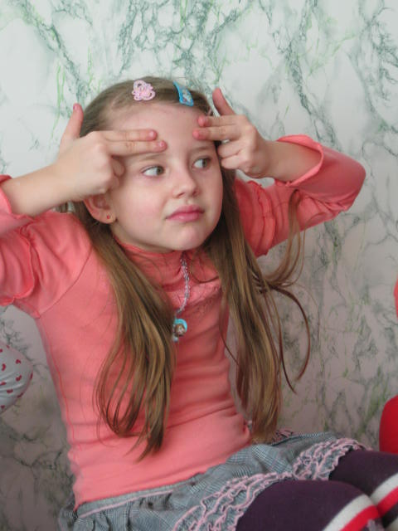
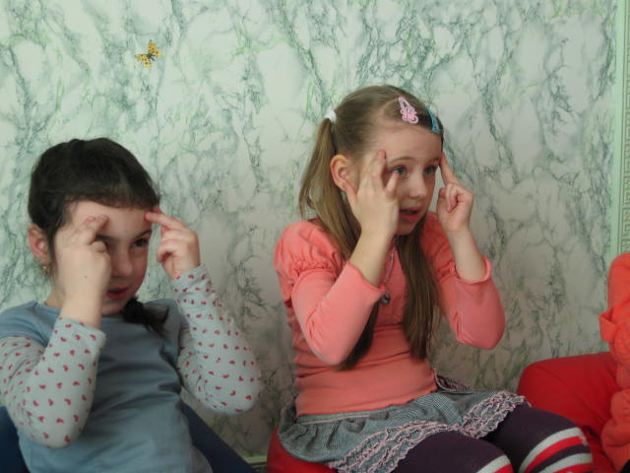
Теми же двумя пальцами рисовать круги на лбу, считая до 10
Чтобы думали получше озорные мишки,
Мы погладим лобики плюшевым плутишкам.
Раз, два, три- скажу четыре, пять и шесть и семь.
Не забудь массаж такой нужно делать всем!

Slide 6
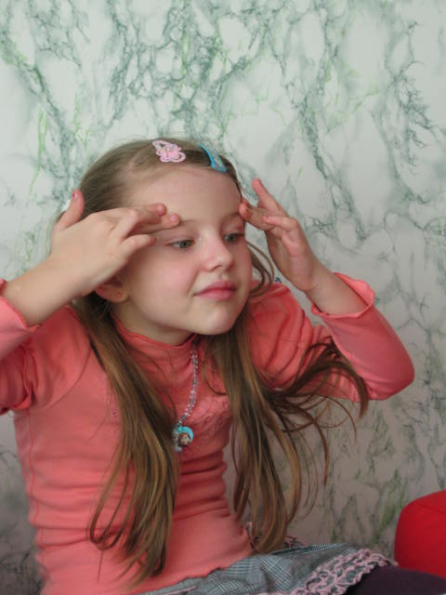
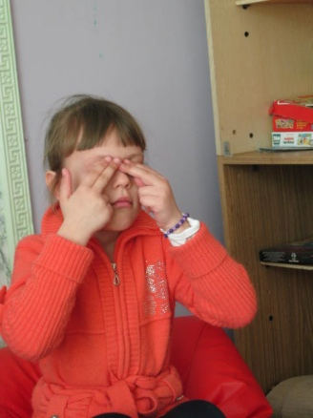
Массировать двумя пальцами верхние и нижние веки, не закрывая глаза
Чтобы мишка лучше видел, стал внимательней, шустрей.
Мы волшебные очки нарисуем поскорей.
Раз, два, три-скажу четыре, пять и шесть и семь.
Не забудь массаж такой нужно делать всем!

Slide 7
Ох, устали наши мишки, тихо в ряд сидят. Знают польза от массажа будет для ребят!

